Slide 1
Programación II
Herencia y Composición

Slide 2
Introducción a la Herencia
DEFINICIÓN:
En Programación Orientada a Objetos, la herencia permite que una clase (denominada derivada o subclase) adquiera las propiedades y comportamientos de otra clase (llamada base o superclase).
Ventajas:
Reutilización de código: Evita duplicación al compartir código común.
Jerarquía lógica: Organiza clases en relaciones de generalización-especialización.
Mantenimiento: Los cambios en la clase base se propagan automáticamente.
Extensibilidad: Facilita añadir nuevas funcionalidades.

Slide 3
Herencia
Una subclase hereda atributos y métodos de su superclase.
Una clase derivada también puede convertirse en base de otras clases, formando jerarquías.
La herencia centraliza código común en una única clase, reduciendo duplicación y simplificando el mantenimiento.

Slide 4
Herencia
Persona
ES
ES
Estudiante
Profesor

Slide 5
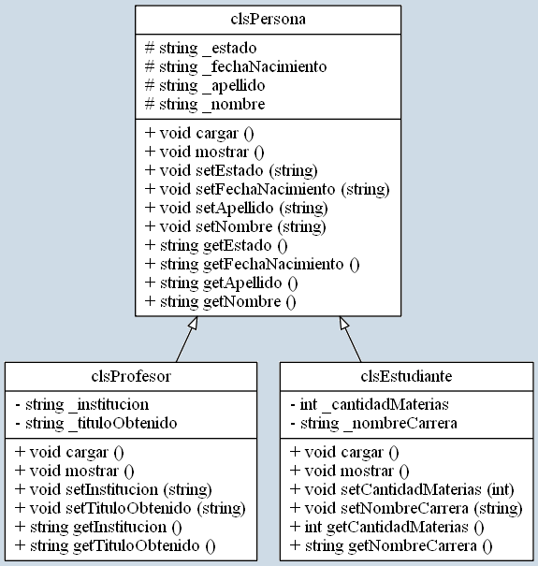
Herencia

Slide 6
Herencia
En el ejemplo anterior, todas las personas del sistema deben tener: DNI, nombre, apellido, fecha de nacimiento y estado (activo o no), junto con sus getters y setters.
Estas propiedades se definen una sola vez en la clase base Persona.
Las subclases (como Estudiante o Profesor) heredan automáticamente estos atributos y métodos.
Cada subclase solo agrega lo que la diferencia del resto, manteniendo claridad y facilitando el mantenimiento.

Slide 7
Herencia
• Por ejemplo, la clase Estudiante puede incluir atributos adicionales como “Carrera” o “Cantidad de materias inscriptas”.
• Del mismo modo, cada subclase puede tener características propias, además
de las heredadas.
• Esto combina reutilización de código con especialización de cada tipo de objeto.

Slide 8
// Clase base
class clsPersona {
private:
string dni, nombre, apellido;
bool activo;
public:
// Getters y setters para propiedades comunes
void setNombre(string n) { nombre = n; }
string getNombre() { return nombre; }
// ... otros métodos comunes
};
// Clase derivada
class clsEstudiante : public clsPersona {
private:
string carrera;
int materiasInscriptas;
public:
void setCarrera(string c) { carrera = c; }
string getCarrera() { return carrera; }
// Métodos específicos
};
// Uso en main()
int main() {
clsEstudiante est;
est.setNombre("María García"); // Heredado de clsPersona
est.setCarrera(“Programación"); // Propio de clsEstudiante
return 0;
}

Slide 9
Herencia (criterio de uso)
Para decidir si es adecuado aplicar el mecanismo de herencia, puede utilizarse el siguiente criterio:
Usar herencia cuando la relación entre clases sea del tipo ES
En nuestro ejemplo:
Un Estudiante ES una Persona

Slide 10
Herencia: ejemplos
Ejemplos válidos:
Un Estudiante ES una Persona ✓
Un Perro ES un Animal ✓
Un Auto ES un Vehiculo ✓
Ejemplos no válidos:
Un Empleado ES una Empresa ✗
(empleado pertenece a una empresa, pero no es un tipo de empresa)
Una Rueda ES un Auto ✗
(una rueda es parte del auto, no un auto en sí)

Slide 11
Composición
La composición es otro mecanismo de la Programación Orientada a Objetos que se utiliza para la construcción de clases.
No reemplaza ni excluye a la herencia, ya que en muchos casos ambos mecanismos pueden emplearse de manera complementaria.
La composición consiste en incluir un objeto de una clase como propiedad dentro de otra clase.

Slide 12
Composición
Ejemplo:
• En la clase Persona puede definirse una fecha de nacimiento.
• En lugar de guardar día, mes y año directamente, se crea una clase independiente Fecha.
• Persona incluirá un objeto de tipo Fecha para representar la fecha de nacimiento.
Ventajas:
• Modularidad: cada clase resuelve una única responsabilidad.
• Reutilización: la clase Fecha puede usarse en otros contextos además de Persona.

Slide 13
Composición
Estructura típica
class Componente {
// Implementación del componente
};
class Contenedora {
private:
Componente miComponente; // Composición
public:
// Constructor que puede inicializar el componente
};

Slide 14
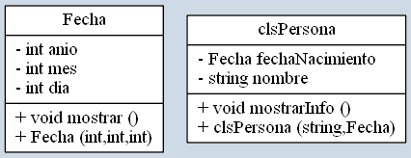
Composición

Slide 15
class clsFecha{
private:
int _dia, _mes, _anio;
public:
// Constructor
Fecha(int d, int m, int a);
// Getters y setters
// ... otros métodos
void mostrar();
};
// Clase base Persona
class clsPersona {
private:
string _nombre;
string _apellido;
Fecha _fechaNacimiento;
string _estado;
public:
// Getters
string getNombre() { return _nombre; }
string getApellido() { return _apellido; }
Fecha getFechaNacimiento() { return _fechaNacimiento; }
string getEstado() { return _estado; }
// ... otros métodos

Slide 16
Composición (criterio de uso)
Para decidir si es adecuado aplicar el mecanismo de composición, puede utilizarse el siguiente criterio:
Usar composición cuando la relación entre clases sea del tipo TIENE
En nuestro ejemplo:
Persona TIENE una Fecha de nacimiento.

